Slide 1
Cycle de TP 4 Analyse et modélisation du comportement d'un système pluri technologique dans le but de valider ses performances
IMAGE | IMAGE | IMAGE
Cahier des charges | Système réel | Système modélisé
Cheville du robot NAO

Slide 2
Présentation

Slide 3
Présentation Modélisation du système Conclusion
Présentation du système
Problématique
Fonctionnement
Répartition des tâches
Présentation du système
Consignes :
Trouver une photo du système réel
Ajouter une photo du système de laboratoire
Présenter le système dans le contexte réel d’utilisation
Présenter une différence majeure entre le système réel et le système de laboratoire
Indiquer le diagramme des cas d’utilisation

Slide 4
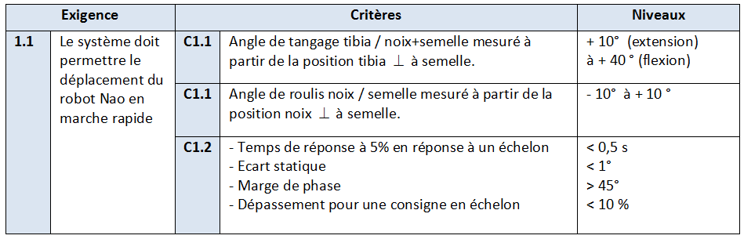
Présentation Modélisation du système Conclusion
Présentation du système
Problématique
Fonctionnement
Répartition des tâches
Problématique
Les critère de précision et de rapidité sont-ils vérifiés ?
Consignes :
Expliquer en quelques mots la problématique et donner des critères chiffrés
Pourquoi elle est importante pour le système étudié ?
Ajouter le diagramme des exigences en mettant en valeur l’exigence concernée.

Slide 5
Présentation Modélisation du système Conclusion
Présentation du système
Problématique
Fonctionnement
Répartition des tâches
Consignes :
Expliquer le fonctionnement du système en expliquant le comportement cinématique.
Donner les composants qui constituent le système (Chaine fonctionnelle ou IBD)

Slide 6
Présentation Modélisation du système Conclusion
Présentation du système
Problématique
Fonctionnement
Répartition des tâches
Consignes :
En vue de répondre à la problématique, expliquer le rôle de chacun

Slide 7
Modélisation du système et expérimentation

Slide 8
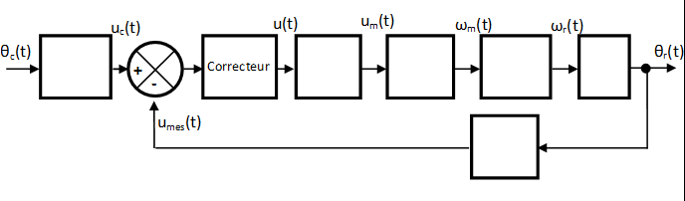
Présentation Modélisation du système Conclusion
Schémas blocs fonctionnels
Protocole expérimental
Mesure de l’écart statique
Mesure du temps de réponse à 5%
Modélisation en schémas blocs fonctionnels
Remplir le schéma bloc fonctionnel associé au système

Slide 9
Présentation Modélisation du système Conclusion
Schémas blocs fonctionnels
Protocole expérimental
Mesure de l’écart statique
Mesure du temps de réponse à 5%
Protocole expérimental

Slide 10
Présentation Modélisation du système Conclusion
Schémas blocs fonctionnels
Protocole expérimental
Mesure de l’écart statique
Mesure du temps de réponse à 5%
Mesure de l’écart statique

Slide 11
Présentation Modélisation du système Conclusion
Schémas blocs fonctionnels
Protocole expérimental
Mesure de l’écart statique
Mesure du temps de réponse à 5%
Mesure du temps de réponse
sss

Slide 12
Conclusion

Slide 13
Présentation Modélisation du système Conclusion
Conclusion
Analyse des écarts
Quelle était la problématique ?
Domaine du client
Erreur statique
Temps de réponse à 5%
Domaine du client
Erreur statique
Temps de réponse à 5%

Slide 14
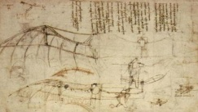
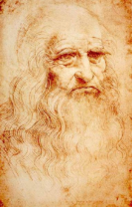
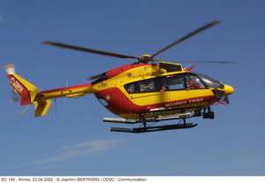
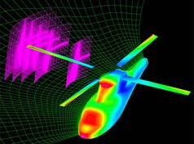
Présentation Modélisation du système Conclusion
Conclusion
Analyse des écarts
Quelle était la problématique ?
Consignes :
Remplacer les images par des images adéquates
Quels sont les écarts qui ont pu être mesurés ? (Donner des valeurs chiffrées)
Essayer de donner l’origine de ces écarts
Domaine du client
Performances
attendues
Ecart 1
Domaine du laboratoire
Performances mesurées
Ecart 3
Ecart 2
Domaine de la simulation
Performance simulées

